Slide 1

扬州航盛科技有限公司
CoreDump解析
中间件开发
编写：徐磊
审核：吴建飞
2017年03月22日

Slide 2

目录
一、什么是CoreDump
二、哪里可以找到Core文件
三、如何生成Core文件
四、如何解析Core文件
五、拓展

Slide 3
我们经常听到有人说程序CoreDump了，这里说的大部分是指对应程序由于各种异常或者bug导致在运行过程中异常退出或者中止，并且在满足一定条件下会产生一个叫做core的内核转储文件。
通常情况下，core文件会包含了程序运行时的内存，寄存器状态，堆栈指针，内存管理信息还有各种函数调用堆栈信息等，我们可以理解为是程序工作当前状态存储生成一个文件。
许多的程序出错的时候都会产生一个core文件，通过工具分析这个文件，我们可以定位到程序异常退出的时候对应的堆栈调用等信息，找出问题所在并进行及时解决。
目录
一、什么是CoreDump

Slide 4
core文件默认的存储位置与对应的可执行程序在同一目录下，文件名是core，可以通过下面的命令看到core文件的存在位置：
cat /proc/sys/kernel/core_pattern
缺省值是core
我们通过修改kernel的参数，可以指定内核所生成的coredump文件的文件名。
可以这样修改:
echo "/corefile/core-%e-%p-%t" > /proc/sys/kernel/core_pattern
将会控制所产生的core文件会存放到/corefile目录下，产生的文件名为core-命令名-pid-时间戳
以下是参数列表:
%p - insert pid into filename 添加pid
%u - insert current uid into filename 添加当前uid
%g - insert current gid into filename 添加当前gid
%s - insert signal that caused the coredump into the filename 添加导致产生core的信号
%t - insert UNIX time that the coredump occurred into filename 添加core文件生成时的unix时间
%h - insert hostname where the coredump happened into filename 添加主机名
%e - insert coredumping executable name into filename 添加命令名
echo 0x33 > /proc/1/coredump_filter
目录
二、哪里可以找到Core文件
Notes:
缺省情况下，内核在coredump时所产生的core文件放在与该程序相同的目录中，并且文件名固定为core。很显然，如果有多个程序产生core文件，或者同一个程序多次崩溃，就会重复覆盖同一个core文件，因此我们有必要对不同程序生成的core文件进行分别命名。

Slide 5
设置Shell中产生Core文件的大小
需要确认当前会话的ulimit -c，若为0，则不会产生对应的coredump，
需要要进行修改和设置。
ulimit -c unlimited (可以产生coredump且不受大小限制)
systemd启动的服务的设置方法
/etc/systemd/system.conf
DefaultLimitCORE=infinity
接下来就是等待你的程序Dump掉，或者是主动让你的程序Dump掉。
什么情况下需要主动让自己的程序Dump掉呢？
目录
三、如何生成Core文件
Notes:
大家不要理解成只有出异常才能产生Dump，也可以自己主动让程序Dump

Slide 6
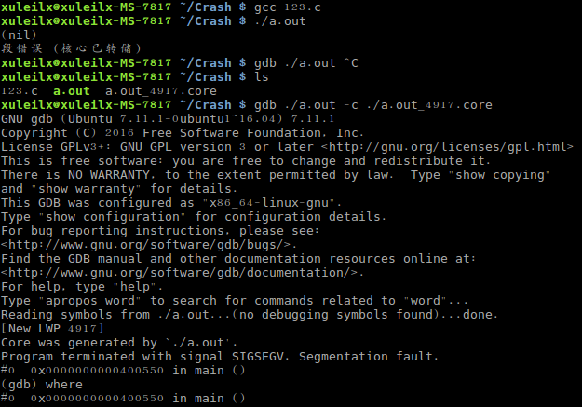
无符号文件
目录
实例1：越界访问
栈帧
函数地址
函数名
模块名
Notes:
#include<stdio.h> #include<stdlib.h> int main(){ int *p=NULL; printf("%p\n",p); printf("%d\n",*p); return 0; }

Slide 7
Core文件是生成了，但是对我们来说没有什么意义，毕竟没有符号文件和debug信息的可执行文件是非常难定位问题的。但是也不是不能定位，如果你是汇编高手的话，应该也能很轻松的搞定。
接下来就是给程序加上符号和debug信息，只需要在编译的时候加上-g，不采用任何优化(不使用-o)，编译完成后不要strip。
这里说明一下-g和strip的区别:
1、去掉-g，等于程序做了--strip-debug
2、strip程序，等于程序做了--strip-debug和--strip-symbol
然后我们再看看 有符号和Debug信息 的程序gdb的执行结果。
目录

Slide 8
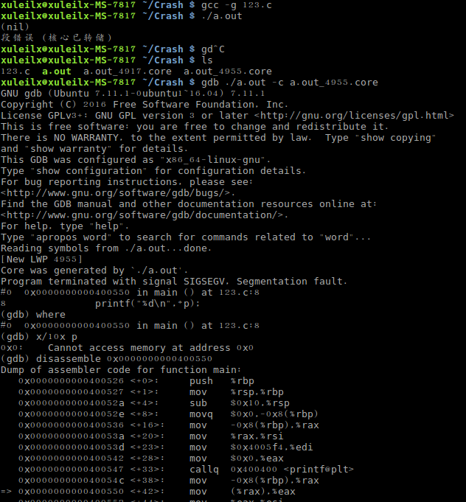
目录

Slide 9
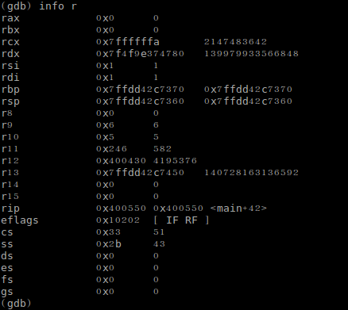
目录
对比：调试没有问题的代码
Notes:
对比：调试没有问题的代码
采用汇编单步调试，si
#include<stdio.h>
#include<stdlib.h>
int main(){
int *p=NULL;
int a=5;
p=&a;
printf("%p\n",p);
printf("%d\n",*p);
return 0;
}

Slide 10
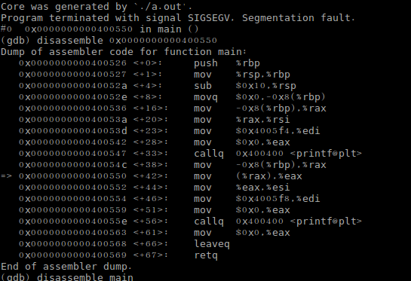
无符号的情况下如何解析Core文件
目录

Slide 11
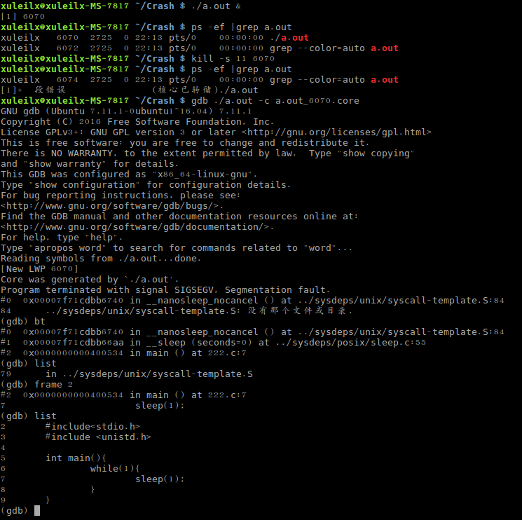
目录
实例2：程序死循环，死锁，hungup
Notes:
#include<stdlib.h> #include<stdio.h> #include <unistd.h> int main(){ while(1){ sleep(1); } }

Slide 12
造成程序coredump的原因很多，常见的由下面几种：
1 内存访问越界
a) 由于使用错误的下标，导致数组访问越界
b) 搜索字符串时，依靠字符串结束符来判断字符串是否结束，但是字符串没有正常的使用结束符
c) 使用strcpy, strcat, sprintf, strcmp, strcasecmp等字符串操作函数，将目标字符串读/写爆。应该使用strncpy, strlcpy, strncat, strlcat, snprintf, strncmp, strncasecmp等函数防止读写越界。
2 多线程程序使用了线程不安全的函数
应该使用下面这些可重入的函数，它们很容易被用错：
asctime_r(3c) gethostbyname_r(3n) getservbyname_r(3n) ctermid_r(3s) gethostent_r(3n) getservbyport_r(3n) ctime_r(3c) getlogin_r(3c) getservent_r(3n) fgetgrent_r(3c) getnetbyaddr_r(3n) getspent_r(3c) fgetpwent_r(3c) getnetbyname_r(3n) getspnam_r(3c) fgetspent_r(3c) getnetent_r(3n) gmtime_r(3c) gamma_r(3m) getnetgrent_r(3n) lgamma_r(3m) getauclassent_r(3) getprotobyname_r(3n) localtime_r(3c) getauclassnam_r(3) etprotobynumber_r(3n) nis_sperror_r(3n) getauevent_r(3) getprotoent_r(3n) rand_r(3c) getauevnam_r(3) getpwent_r(3c) readdir_r(3c) getauevnum_r(3) getpwnam_r(3c) strtok_r(3c) getgrent_r(3c) getpwuid_r(3c) tmpnam_r(3s) getgrgid_r(3c) getrpcbyname_r(3n) ttyname_r(3c) getgrnam_r(3c) getrpcbynumber_r(3n) gethostbyaddr_r(3n) getrpcent_r(3n)
3 多线程读写的数据未加锁保护
对于会被多个线程同时访问的全局数据，应该注意加锁保护，否则很容易造成core dump
4 非法指针
a) 使用空指针
b) 随意使用指针转换。一个指向一段内存的指针，除非确定这段内存原先就分配为某种结构或类型，或者这种结构或类型的数组，否则不要将它转换为这种结构或类型 的指针，而应该将这段内存拷贝到一个这种结构或类型中，再访问这个结构或类型。这是因为如果这段内存的开始地址不是按照这种结构或类型对齐的，那么访问它 时就很容易因为bus error而core dump.
5 堆栈溢出
不要使用大的局部变量（因为局部变量都分配在栈上），这样容易造成堆栈溢出，破坏系统的栈和堆结构，导致出现莫名其妙的错误。
查看堆栈大小ulimit -s
目录
Notes:
堆栈溢出的例子：
#include<stdio.h>
#include<stdlib.h>
int a(){
a();
}
int main(){
a();
return 0;
}

Slide 13
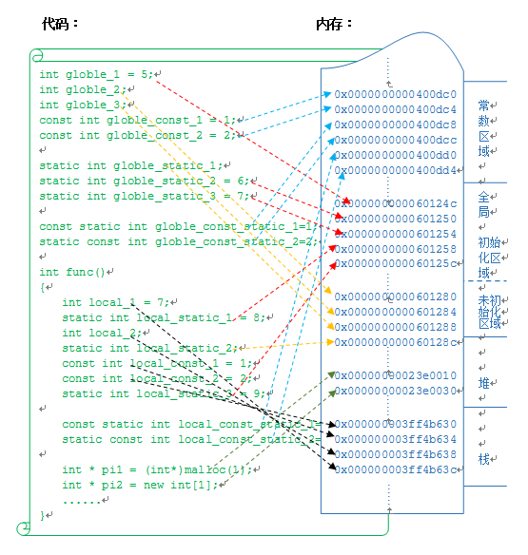
低地址
目录
拓展1：内存中的堆栈
高地址

Slide 14
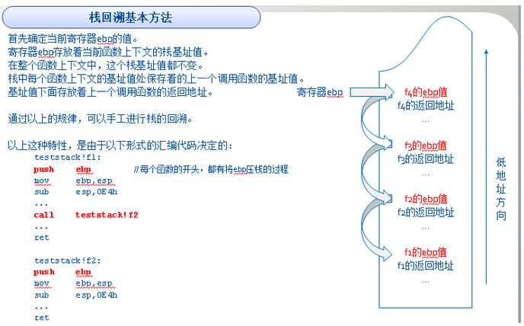
目录
拓展2：栈的回溯方法
Notes:
test4.c 讲解函数压栈，内存+汇编 讲解 书籍推荐：
《格蠹汇编》
《软件调试的艺术》
《捉虫日记》
《老码识图》
---------------------
#include<stdlib.h>
#include<stdio.h>
int f4(int m,int n){
char a[2]={0};
printf("HelloWorld.%d:%d\n",m,n);
printf("%d\n",a[100000]);
}
int f3(int m,int n){
f4(m,n);
}
int f2(int m,int n){
f3(m,n);
}
int f1(int m,int n){
f2(m,n);
}
int main(){
int m=0x12345678;
int n=0x11223344;
f1(m,n);
return 0;
}
---------------------
(gdb) x/48x 0x7ffc32481e50
0x7ffc32481e50: 0x00000000 0x00000000 0x11223344 0x12345678
0x7ffc32481e60: 0x00000000 0x00000000 0x83d19800 0x56cbe4a4
0x7ffc32481e70: 0x32481e90 0x00007ffc 0x0040061f 0x00000000 ←-------- f4的返回地址
0x7ffc32481e80: 0x00000000 0xff000000 0x11223344 0x12345678
0x7ffc32481e90: 0x32481eb0 0x00007ffc 0x0040063f 0x00000000 ←-------- f3的返回地址
0x7ffc32481ea0: 0x6d697474 0x5f5f0065 0x11223344 0x12345678
0x7ffc32481eb0: 0x32481ed0 0x00007ffc 0x0040065f 0x00000000 ←-------- f2的返回地址
0x7ffc32481ec0: 0x00000000 0x00000000 0x11223344 0x12345678
0x7ffc32481ed0: 0x32481ef0 0x00007ffc 0x00400687 0x00000000 ←-------- f1的返回地址
0x7ffc32481ee0: 0x32481fd0 0x00007ffc 0x12345678 0x11223344 ←--------- 参数入栈，从右往左。也有编译器是从左往右的。也有环境为了减少函数执行时间放到寄存器中的。
0x7ffc32481ef0: 0x00400690 0x00000000 0x8b050830 0x00007f30
0x7ffc32481f00: 0x00000000 0x00000000 0x32481fd8 0x00007ffc
(gdb) disassemble main
Dump of assembler code for function main:
0x0000000000400662 <+0>: push %rbp
0x0000000000400663 <+1>: mov %rsp,%rbp
0x0000000000400666 <+4>: sub $0x10,%rsp
0x000000000040066a <+8>: movl $0x12345678,-0x8(%rbp)
0x0000000000400671 <+15>: movl $0x11223344,-0x4(%rbp)
0x0000000000400678 <+22>: mov -0x4(%rbp),%edx
0x000000000040067b <+25>: mov -0x8(%rbp),%eax
0x000000000040067e <+28>: mov %edx,%esi
0x0000000000400680 <+30>: mov %eax,%edi
0x0000000000400682 <+32>: callq 0x400642 <f1>
0x0000000000400687 <+37>: mov $0x0,%eax ←----- 返回地址
0x000000000040068c <+42>: leaveq
0x000000000040068d <+43>: retq
End of assembler dump.
(gdb)

